Slide 1
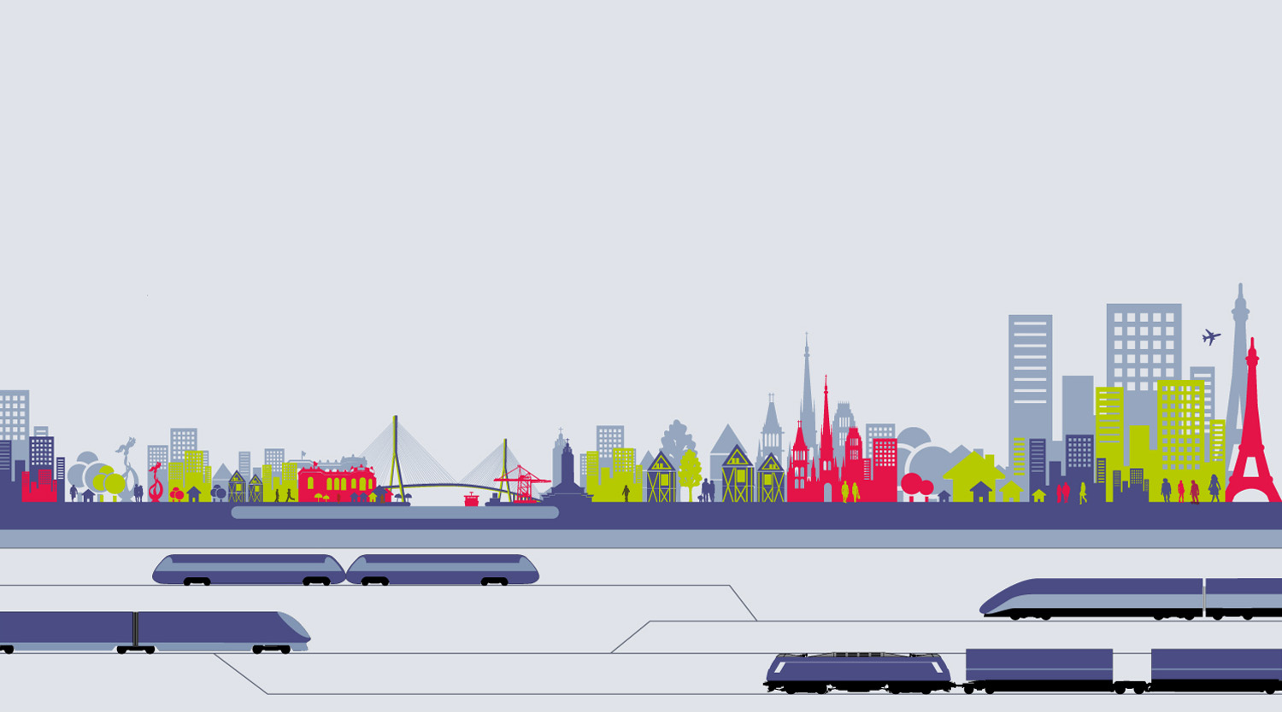


Projet LNPN
Atelier fonctionnalités n°3
12 mai 2015

Slide 2
Atelier Fonctionnalités n°3
Participants :
  Représentants techniques issus des collectivités et des institutions représentées au comité de pilotage, les ports et les établissements publics d’aménagement
Horaire :
9h30 – 13h15

Slide 3
Atelier Fonctionnalités n°3
Déroulé
  9h00 - 9h30 : Accueil
  9h30 - 10h45 : Séance plénière
    A - Restitution des échanges de l’atelier n°2
    B - Retour des questionnaires, premiers enseignements
    C - Echanges sur la définition de grands objectifs
    D - Déroulé de l’atelier n°3
  10h45 - 11h00 : Pause
  11h00 - 12h45 : Exercice de synthèse en groupe
  12h45 - 13h15 : Restitution à l’ensemble des participants

Slide 4
Restitution des échanges de l’atelier n°2
Chapitre A

Slide 5
A – Restitution des échanges de l’atelier 2
  Atelier n°2
  23 institutions représentées, 35 participants
  4 groupes de travail et une douzaine de thématiques abordées

Slide 6
A – Restitution des échanges de l’atelier 2
Rappel des thématiques de l’atelier nº 2
Table 1
Table 2
Table 3
Table 4
ILE-DE-FRANCE
DESSERTE LIGNE NOUVELLE
NORMANDIE
SECTEUR ROUEN LE HAVRE
NORMANDIE
SECTEUR CAEN EVREUX
RELATIONS NATIONALES INTERSECTEURS
ILE-DE-FRANCE
EVOLUTIONS RESEAU EXISTANT
RELATIONS ENTRE
GRANDES VILLES NORMANDES
RELATIONS ENTRE
GRANDES VILLES NORMANDES
GARES NOUVELLES
CONFLUENCE
RELATIONS
NORMANDIE <> IDF
RELATIONS
NORMANDIE <> IDF
(+ ECHANGES
REGIONS LIMITROPHES)
RELATIONS
NORMANDIE <> IDF
(+ ECHANGES
REGIONS LIMITROPHES)
FRET
GARES NOUVELLES
NANTERRE
CONFLUENCE
GARES NOUVELLES
EVREUX
LOUVIERS
GARES NOUVELLES
NANTERRE
CONFLUENCE
GARES NOUVELLES
NANTERRE

Slide 7
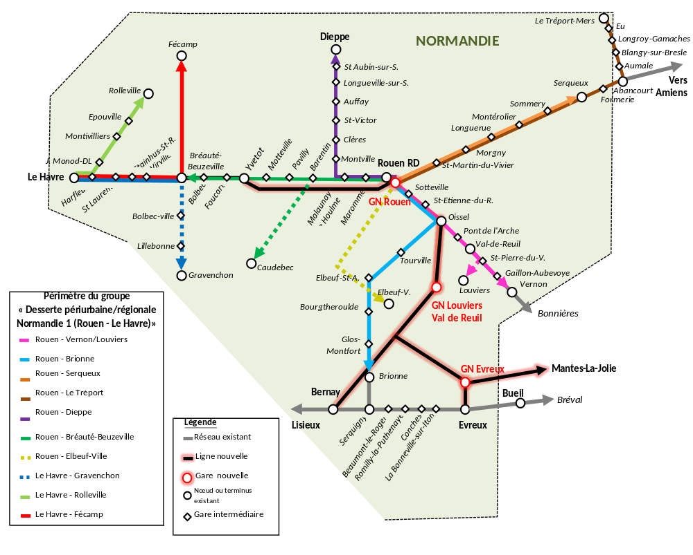
A – Restitution des échanges de l’atelier 2
NORMANDIE
SECTEUR ROUEN LE HAVRE
Rouen – Vernon :
privilégier la régularité et la fréquence
améliorer également les temps de parcours entre territoires Seine Eure (Val-de-Reuil) et Rouen
Rouen – Le Havre :
privilégier l’amélioration les temps de parcours
améliorer également la fréquence et la desserte des territoires
Rouen – Dieppe :
maintenir les 2 schémas actuels : temps de parcours et desserte fine des territoires
Le Havre – Fécamp :
Conserver ou améliorer (?) les temps de parcours
Rouen
Réflexions à mener sur les liaisons entre gare nouvelle et gare existante

Slide 8
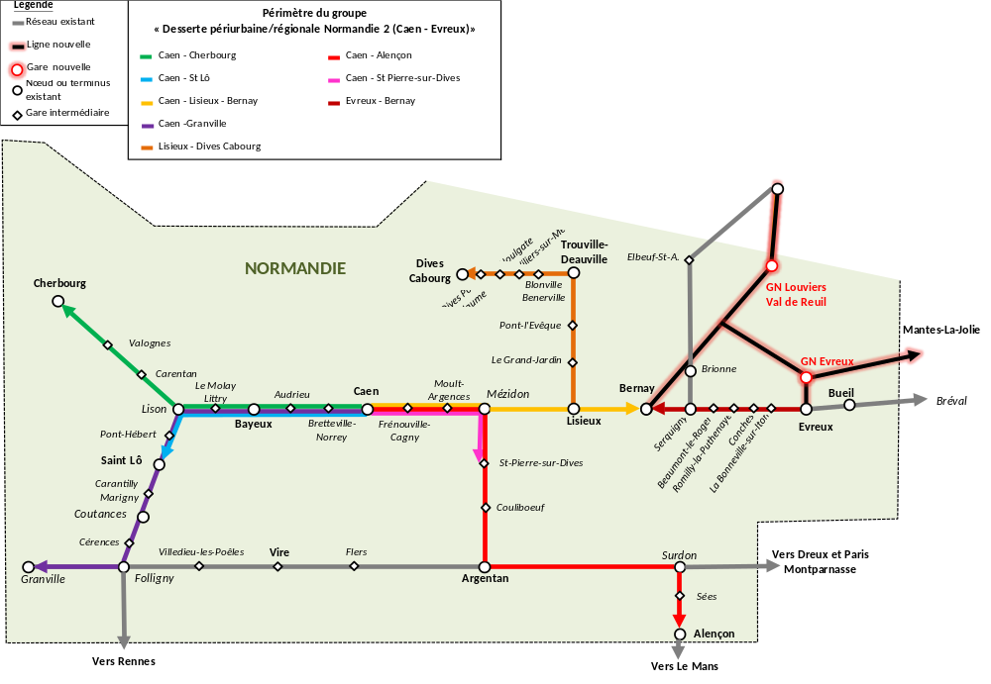
A – Restitution des échanges de l’atelier 2
NORMANDIE
SECTEUR CAEN EVREUX
Viser des liaisons efficaces (temps de parcours…) autour de Caen en lien le développement du pôle métropolitain (Caen – Cherbourg, Caen – Saint Lô, Caen – Argentan, Caen – Lisieux…)

Slide 9
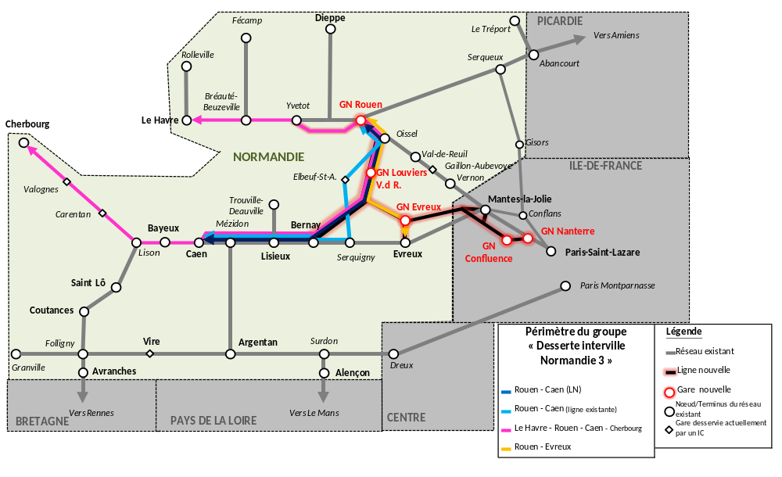
A – Restitution des échanges de l’atelier 2
RELATIONS ENTRE
GRANDES VILLES NORMANDES
Une relation structurante : Rouen – Caen
Viser l’attractivité du train par rapport à la route :
  privilégier la fréquence, la qualité de service (régularité) et le confort
  améliorer également les temps de parcours

Slide 10
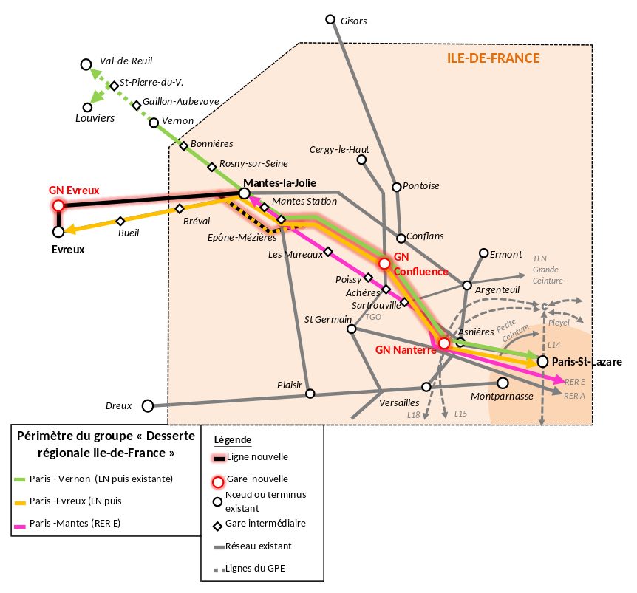
A – Restitution des échanges de l’atelier 2
ILE-DE-FRANCE
DESSERTE LIGNE NOUVELLE
Globalement, privilégier la régularité et les fréquences
Une attention particulière à la desserte de Mantes, (site de polarisation et PEM), y compris à l’horizon cible de mise en service d’un contournement et à la desserte des territoires à l’ouest de Mantes
Rééquilibrage de l’offre sur l’axe d’Evreux, qui a connu une forte dégradation ces dernières années, en termes de fréquences mais aussi de desserte des gares intermédiaires.

Slide 11
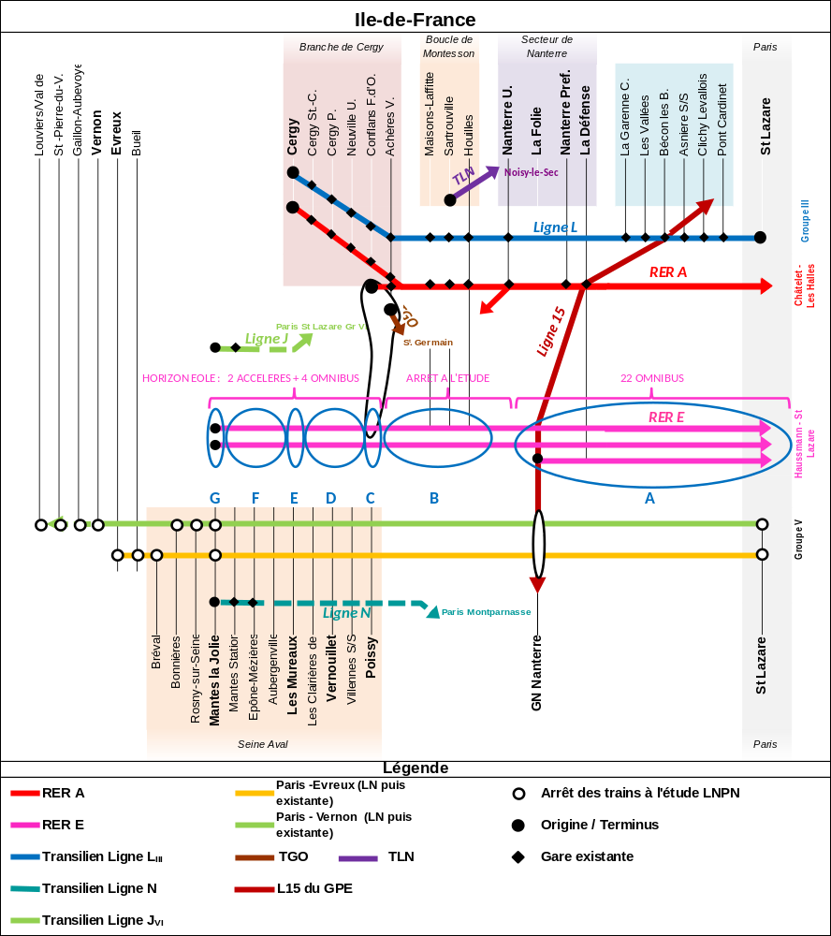
A – Restitution des échanges de l’atelier 2
ILE-DE-FRANCE
EVOLUTIONS RESEAU EXISTANT
Une grande importance donnée à la régularité, voire un prérequis aux autres fonctionnalités
Des attentes en termes de densification, performance et maillage à hiérarchiser et préciser. De premières attentes exprimées :
  densifier les liaisons vers La Défense
  améliorer les relations entre grands pôles de la Vallée de la Seine

Slide 12
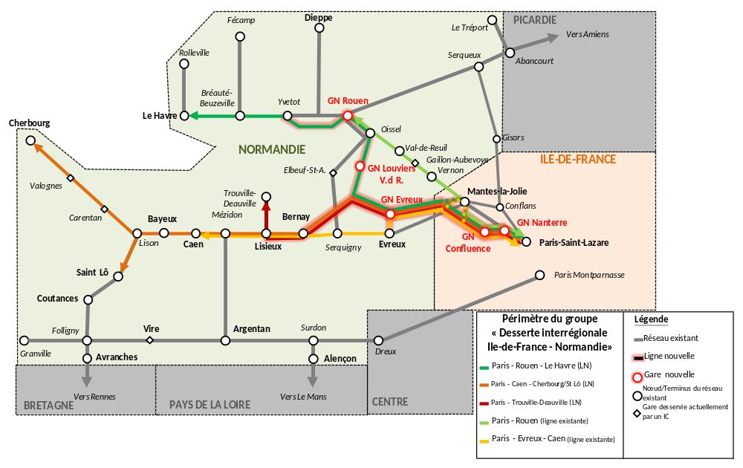
A – Restitution des échanges de l’atelier 2
RELATIONS
NORMANDIE <> IDF
Privilégier régularité et fréquences (Rouen – Le Havre)
Améliorer les temps de parcours pour les relations avec Paris
Paris-Saint-Lazare gare principale et privilégiée; Mantes-la-Jolie hub de correspondance entre « trains normands » et RER E (accès alternatif au grand Paris / GN Nanterre)
Acteurs franciliens en demande d’informations et d’échanges avec les acteurs normands

Slide 13
A – Restitution des échanges de l’atelier 2
RELATIONS NATIONALES INTERSECTEURS
ECHANGES
REGIONS LIMITROPHES
Pérenniser la liaison existante Le Havre-Marseille
Permettre le développement d’autres relations longue distance. Des attentes en lien avec des projets de territoires (faciliter le tourisme vers la Normandie, mise en réseau de pôles universitaires…)
Opportunités de desserte directe de Roissy CDG
Faciliter les connexions avec les lignes du sud ouest et de l’ouest
Faciliter les relations avec les métropoles des régions limitrophes (ex : Rouen – Amiens / Lille)
Possibilité de mieux relier les villes en bordure régionale (Alençon, Avranches..) aux métropoles
Eviter les correspondances entre gares parisiennes

Slide 14
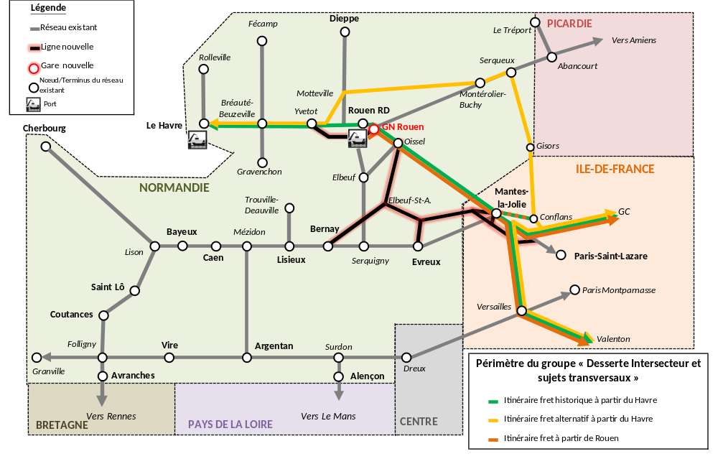
A – Restitution des échanges de l’atelier 2
FRET
La principale fonctionnalité exprimée pour les besoins fret est la fiabilité
Souhait d’une prise en compte des besoins du fret en parallèle de ceux des voyageurs
Réflexions organisées par groupes d’itinéraires (exemple : 3 grands itinéraires depuis Le Havre)
Sujets d’attention : la gare nouvelle de Rouen St Sever et le nœud de Mantes

Slide 15
A – Restitution des échanges de l’atelier 2
GARE NOUVELLE
NANTERRE
GARES NOUVELLES
CONFLUENCE
Attentes principales
  accéder au pôle de La Défense
  accès complémentaire au réseau de transport en commun d’Ile-de-France, en particulier au métro automatique
Attentes associées :
  rejoindre les 1ère et 2ème couronnes franciliennes sans passer par le centre de Paris
  faciliter l’accès aux aéroports
  opportunité à plus long terme d’accéder au réseau TAGV Intersecteurs
arrêt de trains TAGV « intersecteur »
attentes en termes d’intermodalité à préciser.
GARE NOUVELLE
EVREUX
LOUVIERS VAL-DE-REUIL
Questionnement sur les fonctionnalités permises par les différentes configurations plutôt que sur les fonctionnalités attendues…

Slide 16
Retour des questionnaires, premiers enseignements
Chapitre B

Slide 17
B – Retour des questionnaires, premiers enseignements
16 questionnaires reçus par SNCF Réseau (3 x Régions, Stif, 3 x CESER, HAROPA, Caen-la-mer, Codah, Calvados, Val d’Oise, Yvelines, Hauts de Seine, CAMY, CASE)
Thèmes les plus largement abordés :
relations interrégionales
relations entre grandes villes normandes
évolutions sur le réseau existant en Ile-de-France
gare nouvelle de Nanterre
fret
Thèmes les moins abordés :
gares nouvelles d’Evreux et Louviers-Val de Reuil
! Les questionnaires reçus trop tardivement (limite 18 mai) ne pourront pas être intégrés aux travaux des ateliers fonctionnalités de la vague 1 !

Slide 18
B – Retour des questionnaires, premiers enseignements
  Premiers enseignements des questionnaires, orientations :
  Axes Vernon et Evreux :
    Equilibre à trouver entre desserte fine des territoires et temps de parcours
        desservir efficacement et prioritairement Mantes-la-Jolie
        améliorer les temps de parcours de/vers Paris
  Axe Paris Vernon :
    Conserver les liens entre bassins de vie des 2 régions créés à l’horizon Eole (Rosny, Bonnières, Mantes, Mureaux, Poissy), le cas échéant par un lien accru en gare de Mantes la Jolie entre « trains normands » et RER E (correspondance)
    Desservir les communes de Rosny-sur-Seine et de Bonnières
    Conserver ou augmenter les fréquences (½ heure omnibus, ou ¼ heure omnibus et semi-directs)
  Axe Paris Evreux :
    Rechercher une augmentation des fréquences sur l’axe (½ heure omnibus + directs)
    Desserte omnibus entre Mantes et Evreux; relations accélérées entre Evreux et Paris
  Atelier 2:
ILE-DE-FRANCE
DESSERTE LIGNE NOUVELLE
Globalement, privilégier la régularité et les fréquences
Une attention particulière à la desserte de Mantes, (site de polarisation et PEM), y compris à l’horizon cible de mise en service d’un contournement et à la desserte des territoires à l’ouest de Mantes
Rééquilibrage de l’offre sur l’axe d’Evreux, qui a connu une forte dégradation ces dernières années, en termes de fréquences mais aussi de desserte des gares intermédiaires.

Slide 19
B – Retour des questionnaires, premiers enseignements
  Premiers enseignements des questionnaires, orientations :
  Inscrire les réflexions dans un cadre cohérent avec une amélioration de la régularité
  Densifier l’offre et améliorer les temps de parcours en priorité sur les pôles de centralité identifiés par le SDRIF : Mantes-la-Jolie, Les Mureaux, Poissy, Nanterre-La Défense et Paris. Ces améliorations ne devront pas se faire au détriment de la desserte fine du territoire et de la fréquence des trains.
  Améliorer les interconnexions avec les réseaux existants (Tangentielles Ouest et Nord et Grand Paris Express) avec notamment une réflexion sur la desserte de la gare de Sartrouville.
ILE-DE-FRANCE
EVOLUTIONS RESEAU EXISTANT
Atelier 2:
Une grande importance donnée à la régularité, voire un prérequis aux autres fonctionnalités
Des attentes en termes de densification, performance et maillage à hiérarchiser et préciser. De premières attentes exprimées :
  densifier les liaisons vers La Défense
  améliorer les relations entre grands pôles de la Vallée de la Seine

Slide 20
B – Retour des questionnaires, premiers enseignements
NORMANDIE
SECTEUR ROUEN LE HAVRE
  Atelier 2:
Rouen – Vernon :
privilégier la régularité et la fréquence *
améliorer également les temps de parcours entre territoires Seine Eure (Val-de-Reuil) et Rouen
Rouen – Le Havre :
privilégier l’amélioration les temps de parcours
améliorer également la fréquence et la desserte des territoires
Rouen – Dieppe :
maintenir les 2 schémas actuels : temps de parcours et desserte des territoires
Le Havre – Fécamp :
Conserver ou améliorer (?) les temps de parcours
Rouen
Réflexions à mener sur les liaisons entre gare nouvelle et gare existante
  Premiers enseignements des questionnaires, orientations :
  Nœud de Rouen :
    développer l’offre sur la zone périurbaine de Rouen (au ¼ d’heure sur les axes Rouen – Yvetot / Le Havre, Rouen – Elbeuf / Brionne, Rouen Val-de-Reuil / Vernon)
    favoriser les dessertes mixtes (omnibus dans le périurbain et semi-direct aux franges)
  Nœud du Havre:
    renforcer la desserte Le Havre-Rolleville
    favoriser les temps de parcours attractifs sur Le Havre-Fécamp; compenser le cas échéant la desserte omnibus Rouen – Le Havre
    questionnements sur l’opportunité d’une liaison ferroviaire Le Havre-Gravenchon par rapport à un service routier
  Correspondances à développer : Bréauté-Beuzeville, Elbeuf , Oissel…
  Autres réflexions :
    Questionnement sur l’opportunité d’une réouverture commerciale du segment Louviers – St Pierre du Vauvray compte tenu de la création d’un BHNS reliant le centre-ville de Louviers à la gare de Val de Reuil
    Questionnement sur l’opportunité d’une liaison Serqueux <> Rouen-Martainville?

Slide 21
B – Retour des questionnaires, premiers enseignements
NORMANDIE
SECTEUR CAEN EVREUX
Atelier 2:
Viser des liaisons efficaces (temps de parcours…) autour de Caen en lien le développement du pôle métropolitain (Caen – Cherbourg, Caen – Saint Lô, Caen – Argentan, Caen – Lisieux…)
  Premiers enseignements des questionnaires, orientations :
  Une fréquence à la ½ heure autour du nœud de Caen
  Plusieurs schémas sur l’axe Evreux - Bernay
  Intérêt pour les relations Rouen - Deauville, le cas échéant via une correspondance (Lisieux, Bernay..)

Slide 22
B – Retour des questionnaires, premiers enseignements
RELATIONS ENTRE
GRANDES VILLES NORMANDES
  Atelier 2:
Une relation structurante : Rouen – Caen
Viser l’attractivité du train par rapport à la route :
  privilégier la fréquence, la qualité de service (régularité) et le confort
  améliorer également les temps de parcours
  Premiers enseignements des questionnaires, orientations :
Relation Rouen-Caen :
  Augmenter les fréquences (relations directes cadencées à la ½ heure et omnibus à la ½ heure ou à l’heure)
  Temps de parcours inférieurs à l’heure (55’ à 60’)
  Optimisation des correspondances à Rouen et Caen
  Relation Le Havre-Caen-Cherbourg :
  Existence de cars interurbains Le Havre - Caen à pérenniser
  Questionnements sur l’opportunité et les conditions (correspondances) de desserte de bout en bout
  Relation Rouen-Evreux :
  Assurer une liaison ferroviaire fréquente et régulière
  Desservir la gare nouvelle éventuelle de Louviers-Val de Reuil

Slide 23
B – Retour des questionnaires, premiers enseignements
RELATIONS
NORMANDIE <> IDF
  Atelier 2:
Privilégier régularité et fréquences (Rouen – Le Havre)
Améliorer les temps de parcours pour les relations avec Paris
Paris-Saint-Lazare gare principale et privilégiée; Mantes-la-Jolie hub de correspondance entre trains normands et RER E (accès alternatif au grand Paris / GN Nanterre)
Acteurs franciliens en demande d’informations
  Premiers enseignements des questionnaires, orientations :
  Axe Paris-Caen-Cherbourg :
    priorité aux temps de parcours
    fréquences légèrement supérieures à celle du débat public?
  Axe Paris-Rouen-Le Havre :
    fréquences similaires à celles du débat public
    relations directes Paris – Rouen – Le Havre (cadencées à la ½ heure)

Slide 24
B – Retour des questionnaires, premiers enseignements
ECHANGES
REGIONS LIMITROPHES
RELATIONS NATIONALES INTERSECTEURS
Atelier 2:
Pérenniser la liaison existante Le Havre-Marseille
Permettre le développement d’autres relations longue distance. Des attentes en lien avec des projets de territoires (faciliter le tourisme vers la Normandie, mise en réseau de pôles universitaires…)
Opportunités de desserte de Roissy CDG
Atelier 2:
Faciliter les connexions avec les lignes du sud ouest et de l’ouest
Faciliter les relations avec les métropoles des régions limitrophes (ex : Rouen – Amiens / Lille)
Possibilité de mieux relier les villes en bordure régionale (Alençon, Avranches..) aux métropoles
Eviter les correspondances entre gares parisiennes
  Premiers enseignements des questionnaires, orientations :
  Offre « intersecteur » TAGV souhaitée :
    2 AR / jour Sud Est
    2 AR / jour Est
    2 AR / jour Nord (Basse Normandie)
  Régions limitrophes : liaison Caen - Le Mans - Tours pour accéder à l’ouest et au Sud Ouest
Notes:
La qualité des correspondances comme levier

Slide 25
B – Retour des questionnaires, premiers enseignements
FRET
  Premiers enseignements des questionnaires, orientations :
  La situation de référence devrait se fonder sur les données et prévisions justifiant les projets de Port 2000 et Serqueux – Gisors.
Situation de projet :
    Proposition de reprendre les hypothèses du débat public aux horizons 2030/2040 (HAROPA) :
          60 sillons par jour (deux sens confondus) pour Le Havre, toutes destinations
          45 sillons par jour (deux sens confondus) pour Rouen, toutes destinations
    Conditions d’insertion aux heures de pointe à préciser (rappel de la déclinaison horaire des hypothèses du débat public : 1 sillon par heure et par sens et 1 sillon toutes les 2 heures et par sens, respectivement pour Le Havre et Rouen)
Atelier 2:
La principale fonctionnalité exprimée pour les besoins fret est la fiabilité
Souhait d’une meilleure prise en compte des besoins du fret avec ceux des voyageurs
Réflexions élargies à des groupes d’itinéraires (exemple : 3 grands itinéraires depuis Le Havre)
Sujets d’attention : la gare nouvelle de Rouen St Sever et le nœud de Mantes

Slide 26
B – Retour des questionnaires, premiers enseignements
  Premiers enseignements des questionnaires, orientations :
  Hiérarchisation des attentes :
    1ère - accéder au pôle de La Défense
    2ème (Normandie) - rejoindre les 1ère et 2ème couronnes franciliennes depuis la Normandie
    2ème (Ile-de-France) - opportunité à plus long terme d’accéder au réseau TAGV Intersecteurs
    3ème - faciliter l’accès aux aéroports
  Intérêt pour des alternatives via Mantes et Paris Saint Lazare
  Intérêt en termes de désaturation de Paris-Saint Lazare
GARE NOUVELLE
NANTERRE
GARES NOUVELLES
CONFLUENCE
  Atelier 2:
Attentes principales
  accéder au pôle de La Défense
  accès complémentaire au réseau de transport en commun d’Ile-de-France, en particulier au métro automatique
Attentes associées :
  rejoindre les 1ère et 2ème couronnes franciliennes sans passer par le centre de Paris
  faciliter l’accès aux aéroports
  opportunité à plus long terme d’accéder au réseau TAGV Intersecteurs ?
arrêt de trains TAGV « intersecteur »
attentes en termes d’intermodalité à préciser.
GARE NOUVELLE
EVREUX
LOUVIERS VAL-DE-REUIL
attentes à préciser en fonction des différentes configurations permises…

Slide 27
B – Retour des questionnaires, premiers enseignements
  Premiers enseignements des questionnaires, orientations :
    Faciliter l’accès des territoires du Nord-Ouest parisien (Val d’Oise – Yvelines) aux liaisons TAGV
    Constituer un grand pôle multimodal de transport (TGO, RER A, EOLE, port Seine Métropole, …).
    Intermodalité à rechercher en priorité avec le réseau RER A branche Cergy, la Tangentielle Ouest qui constitue la future colonne vertébrale Nord-Sud de l’Ouest parisien et le RER E
GARE NOUVELLE
NANTERRE
GARES NOUVELLES
CONFLUENCE
  Atelier 2:
Attentes principales
  accéder au pôle de La Défense
  accès complémentaire au réseau de transport en commun d’Ile-de-France, en particulier au métro automatique
Attentes associées :
  rejoindre les 1ère et 2ème couronnes franciliennes sans passer par le centre de Paris
  faciliter l’accès aux aéroports
  opportunité à plus long terme d’accéder au réseau TAGV Intersecteurs ?
Atelier 2:
arrêt de trains TAGV « intersecteur »
attentes en termes d’intermodalité à préciser.

Slide 28
    Echanges sur la définition de grands objectifs
Chapitre C

Slide 29
Déroulé de l’atelier n°3
Chapitre D

Slide 30
D – Déroulé de l’atelier nº 3
Rappel de la démarche de la vague 1
ATELIER 1 Présentation du cadre des ateliers
Phase d’information et de cadrage : évolutions du projet depuis le débat public, processus d’études et de concertation
9 mars 2015 – Paris
ATELIER 2 Expression des attentes
Contribution de chacun des acteurs et expression de leurs attentes (fonctionnalités attendues)
9 avril 2015 – Rouen
ATELIER 3 Mise en cohérence des attentes
Expression par l’ensemble des participants des attentes des institutions, pour commencer le travail de mise en cohérence.
12 mai 2015 – Caen
ATELIER 4 Consultation sur des scénarios contrastés
Consultation sur des scénarios (contrastés) établis à partir des grandes familles d’objectifs.
9 juin 2015 – Paris
Questionnaire
à retourner jusqu’au 18 mai

Slide 31
D – Déroulé de l’atelier nº 3
Organisation des groupes de travail
Des groupes recomposés réunissant les institutions de territoires différents

Slide 32
D – Déroulé de l’atelier nº 3
Organisation des groupes de travail
1/ Un temps individuel de réflexion
2/ Un temps de partage avec le groupe, où chacun présente ses réponses à l’ensemble du groupe
3/ Un temps de synthèse des thématiques à enjeux, qui sera restitué à l’ensemble des participants par un rapporteur de chaque table
4/ Une restitution à l’ensemble des participants en fin d’atelier

